Slide 1
TAN 45
Final Project DSA 14
PetaBencana.id

Slide 2
Session Outline
Perumusan Masalah
Hipotesis
Penentuan Metodologi & Variabel
Analisis Awal
Analisis Mendalam
Analisis Mendalam
Kesimpulan & Rekomendasi
Daftar Pustaka

Slide 3
Perumusan Masalah
Perumusan masalah dari final project ini adalah sebagai berikut.
Bagaimana sebaran bencana alam yang terjadi di Indonesia?
Bencana apakah yang memiliki frekuensi tertinggi yang terjadi di Indonesia?
Kapan bencana alam terjadi dengan frekuensi tertinggi?
Daerah manakah yang berpotensi rentan terkena bencana alam?
Apakah ketersediaan rumah sakit/puskesmas sudah sesuai di daerah rawan bencana?

Slide 4
Hipotesis
Kota-kota besar seperti jakarta akan lebih banyak mengalami bencana alam :
Data bencana Alam yang terjadi di kota-kota besar akan lebih sering ditemui pada dataset Peta Bencana karena pengaplikasian sistem pengumpulan data yang didasarkan pada laporan masyarakat. Hal ini didukung oleh latar belakang pendidikan dan pengetahuan masyarakat.
Bencana alam yang kemungkinan banyak terjadi adalah banjir, karena bencana alam ini tidak hanya dipengaruhi oleh cuaca, namun juga oleh perilaku manusianya.

Slide 5
Penentuan Variabel & Metodologi
Identifikasi Variabel
Variabel yang diangkat pada final project ini yaitu : 1. Variabel bebas adalah faktor sebab (variabel X) : Peta Bencana
2. Variabel terikat adalah faktor akibat (variabel Y) :
Metodologi
Metodologi yang digunakan adalah metode analisis data kuantitatif. Data yang digunakan merupakan data yang dapat diukur atau dinumerikan, sehingga data ini dapat diolah dengan teknik statistik dan komputasi atau dapat divisualisasikan melalui metode yang digunakan. Selain itu, data ini juga diolah dengan metode Descriptive Analytics yang bertujuan untuk mendapatkan gambaran umum dari data yang telah terkumpul untuk membantu menjawab dari rumusan masalah yang ada.

Slide 6
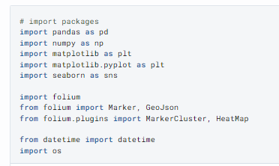
Library
Pandas
Numpy
Matplotlib
Seaborn
Folium
Datetime
Os

Slide 7
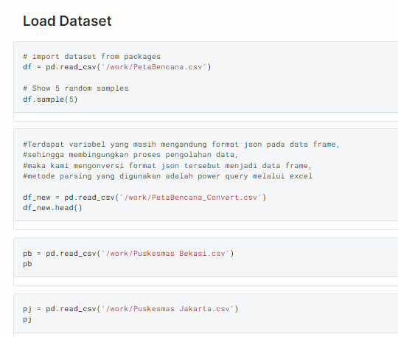
Dataset
Peta Bencana
Puskesmas di DKI Jakarta
Puskesmas di Bekasi

Slide 8
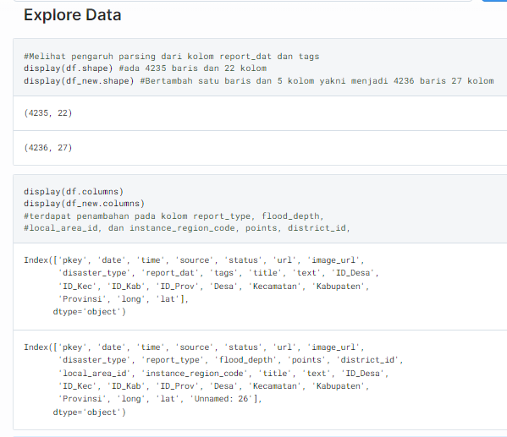
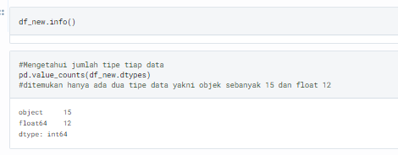
Data Wrangling & Preprocessing

Slide 9
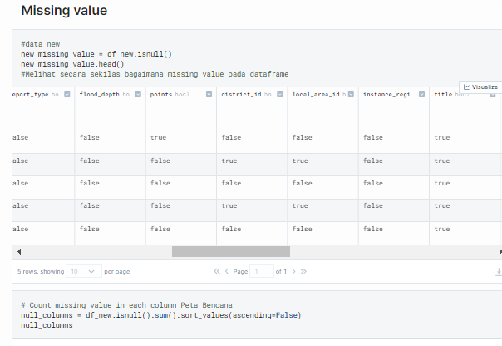
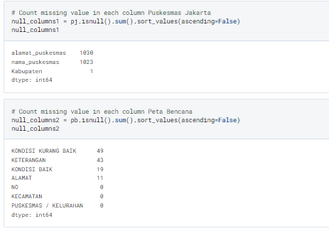
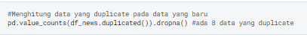
Data Wrangling & Preprocessing

Slide 10
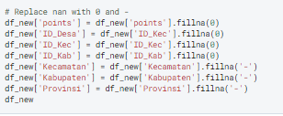
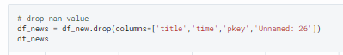
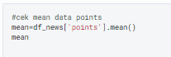
Data Wrangling & Preprocessing
Mengatasi missing value :

Slide 11
Analisis Awal
Analisis awal dimulai dengan mengolah dataset Peta Bencana melalui beberapa tahap seperti melakukan proses Data Wrangling & Prepocessing.
Terdapat kolom dengan data yang berformat json dan perlu di pharsing
Terdapat penambahan kolom pada dataset setelah pharsing sebanyak 5 kolom dan 1 baris
Terdapat 15 data bertipe objek dan 12 data bertipe float
Terdapat missing value pada setiap dataset
Terdapat 8 data duplikat
Missing value diganti dengan 0 untuk tipe data integer/float dan '-' untuk tipe data kategori atau objek
Beberapa kolom yang tidak penting dieliminasi dari dataset
Konversi atribut bertipe objek menjadi datetime64, integer, dan kategori
Mean pada kolom points tidak dapat digunakan untuk mereplace missing value

Slide 12
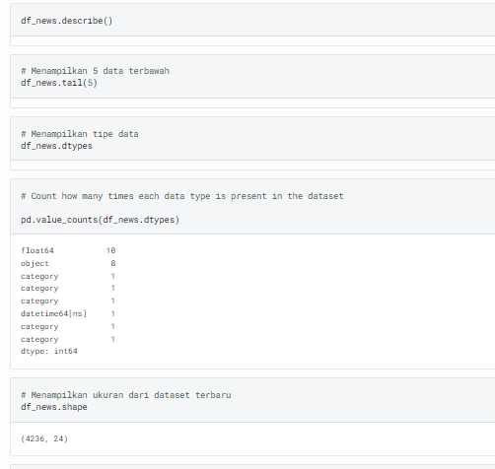
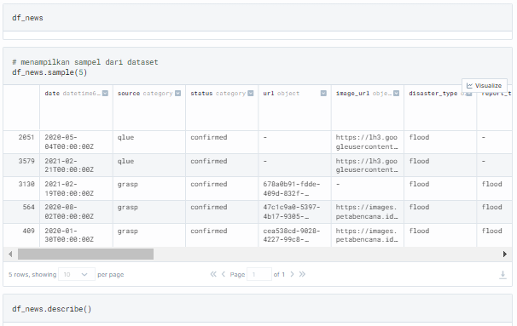
Exploratory Data Analysis (EDA)
Structure Investigation

Slide 13
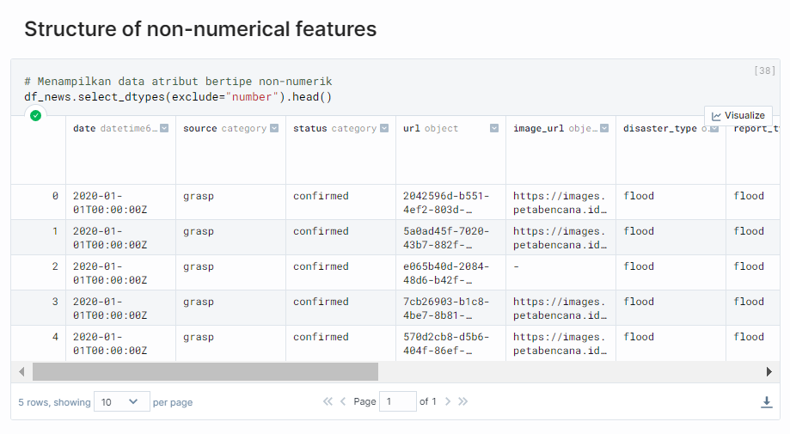
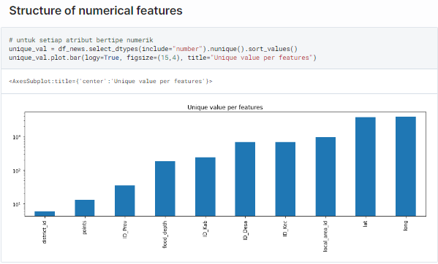
Exploratory Data Analysis (EDA)

Slide 14
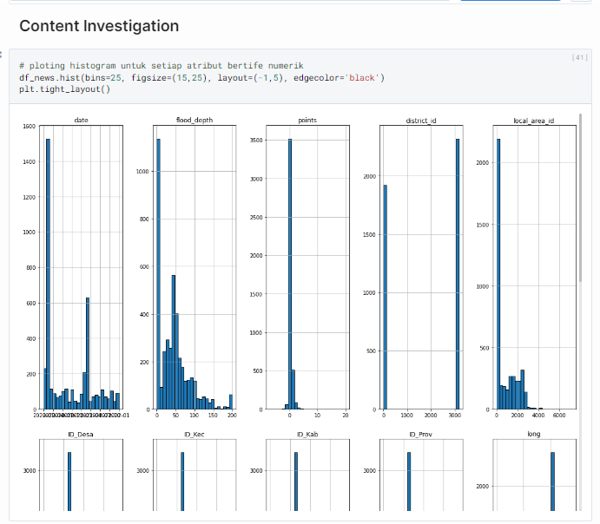
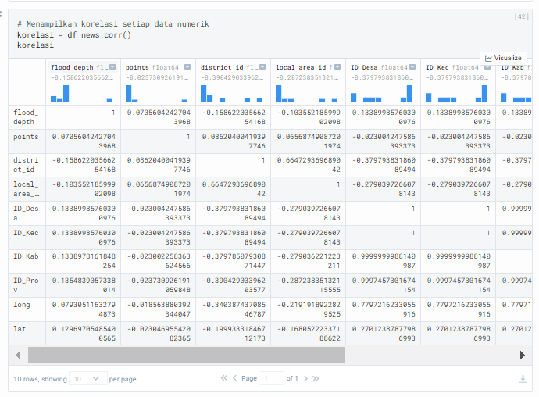
Exploratory Data Analysis (EDA)

Slide 15
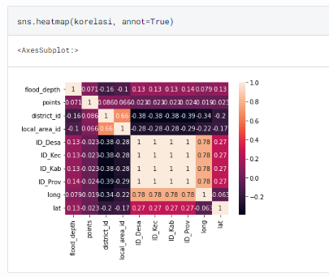
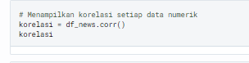
Exploratory Data Analysis (EDA)

Slide 16
Analisis Mendalam
Dimensi pada data terbaru sebanyak 4236 baris dan 24 kolom
Terdapat atribut bertipe float sebanyak 10, object 8, category 5, dan datetime 1
Terdapat 3 sumber data pelaporan bencana yaitu grasp, qlue, dan detik
Sumber pelaporan terbanyak yaitu dari grasp
Status pelaporan sudah terkonfirmasi semua

Slide 17
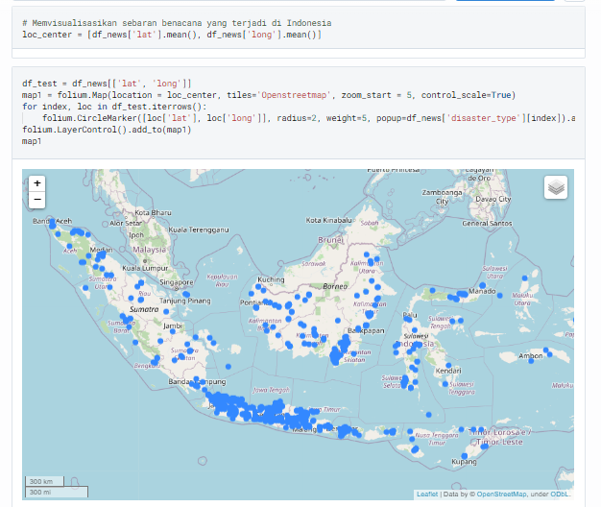
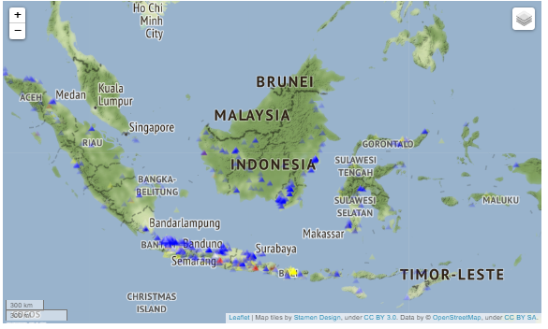
Exploratory Data Analysis (EDA)

Slide 18
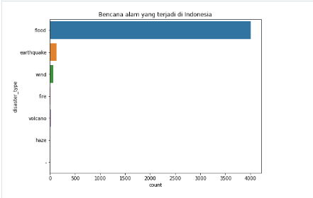
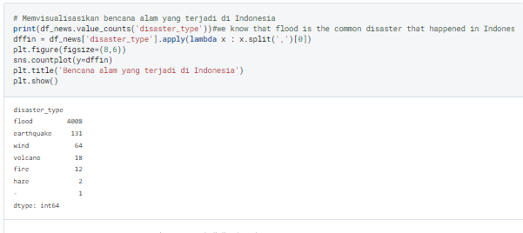
Exploratory Data Analysis (EDA)

Slide 19
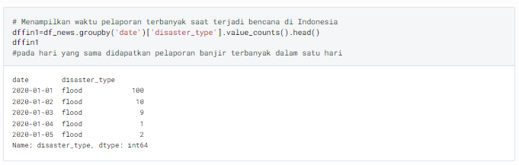
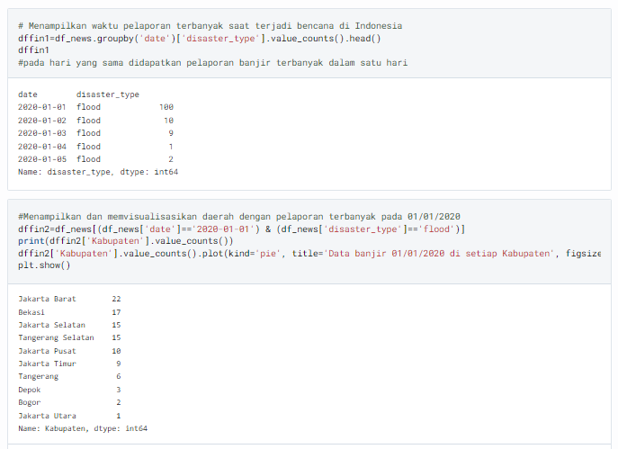
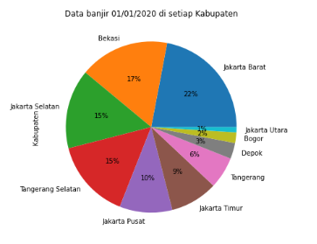
Exploratory Data Analysis (EDA)

Slide 20
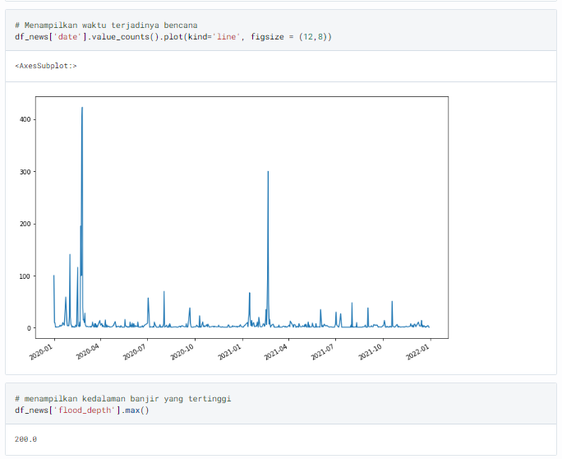
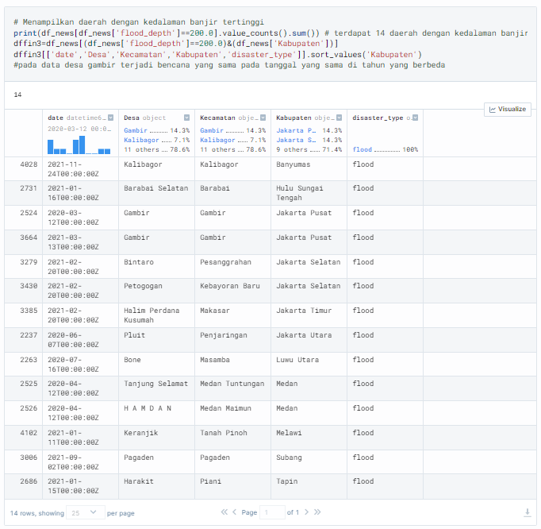
Exploratory Data Analysis (EDA)

Slide 21
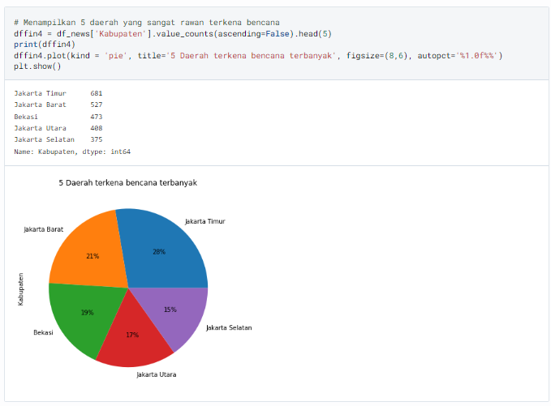
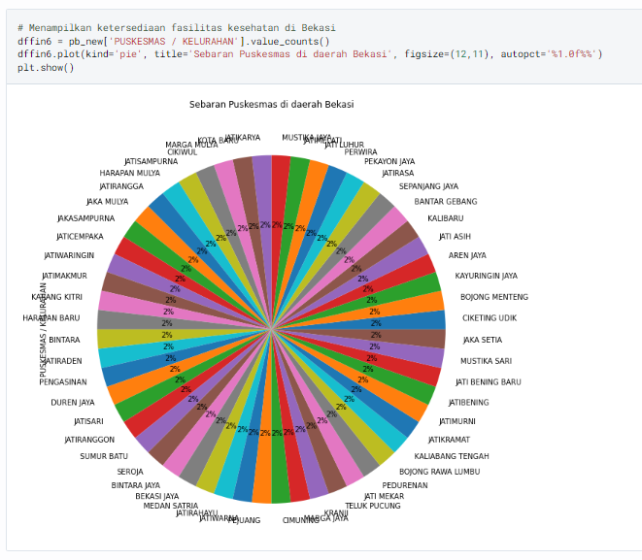
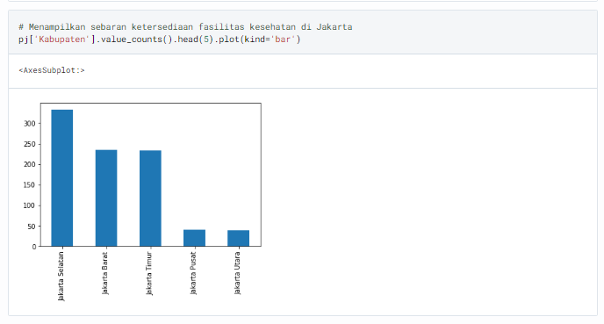
Exploratory Data Analysis (EDA)

Slide 22


Kesimpulan
Kebanyakan data memiliki korelasi yang sangat rendah.
Persebaran bencana alam di Indonesia banyak terjadi di Pulau Jawa .
Bencana alam lebih sering terjadi pada tahun 2020 dibandingkan tahun 2021.
Banjir merupakan bencana alam dengan frekuensi tertinggi yang terjadi di Indonesia dan hampir terjadi di seluruh wilayah di Indonesia.
Kedalaman banjir yang paling tinggi adalah setinggi 2 meter yang terjadi di 14 daerah di Indonesia.
5 daerah yang paling rentan terkena bencana alam di Indonesia adalah Jakarta Timur, Jakarta Barat, Bekasi, Jakarta Utara, dan Jakarta Selatan. Bencana yang rawan melanda kelima daerah tersebut adalah banjir.
Ketersediaan fasilitas kesehatan (puskesmas) di 5 daerah paling rawan terkena bencana sudah mencukupi kebutuhan daerah tersebut ketika terjadi bencana berdasarkan perbandingan keterjadian bencana dengan banyaknya puskesmas yang ada. Korban-korban bencana alam akan terevakuasi lebih cepat tanpa khawatir tidak akan mendapatkan fasilitas kesehatan.

Slide 23
Rekomendasi
Missing value pada pengisian data pelaporan bencana alam melalui peta bencana.id dapat diminimalisir.
Setelah menganalisis banyaknya ketersediaan fasilitas kesehatan, kedepannya diharapkan masyarakat dapat meningkatan kewaspadaan terhadap bencana alam, terutama pada bencana yang sering terjadi dan daerah rawan bencana, demi meminimalisir jumlah korban bencana alam.

